Slide 1
BAB VIII Perakitan sistem mikroprosesor
Oleh: Ilmawan Mustaqim

Slide 2
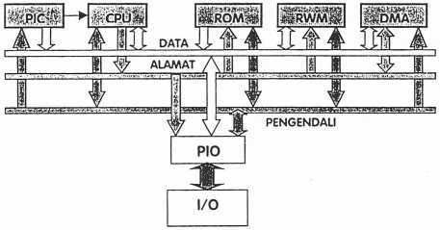
Perakitan Mikroprosesor
Mikroprosesor sebagai suatu sistim arsitekturnya dapat digambarkan seperti gambar berikut.
Masing-masing komponen dari sistim dihubungkan satu sama lain melalui tiga saluran bus.
Notes:
Sebelum sampai pad a perakitan sistim mikroprosesor kembali harus
memperhatikan apa itu sistim mikroprosesor don seperti apa arsitektur sistim
yang dikehendaki.

Slide 3
Perakitan Mikroprosesor
Merakit sistim mikroprosesor membutuhkan pemahamam yang baik akan komponen utama yaitu : Mikroprosesor/CPU, Memori, don PlO serta komponen penunjang yaitu dekoder, rangkaian osilator, rangkaian reset, pembangkit suara dan interfacingnya ke alat I/O semacam monitor dan keyboard.
Jika sebuah CPU, Memori, don PlO telah dipilih sebagai basis sistim mikroprosesor maka penguasaan atas arsitektur dan bus sistim mutlak diperlukan sebelum dapat merakitnya dalam sebuah sistim.

Slide 4
Perakitan Mikroprosesor
Pengembangan sistim mikroprosesor membutuhkan adanya dua perangkat pembentuk sistim mikroprosesor yaitu perangkat keras dan perangkat lunak.
Sebagai suatu sistim perangkat keras dan perangkat lunak sama-sama pentingnya.
Dalam perencanaan dan pengembangan sistim kedua perangkat ini harus dirancang dan dikembangkan secara bersama-sama.

Slide 5
Perakitan Mikroprosesor
Perancangan perangkat keras terdiri dari perencanaan penggunaan bus data dan perencanaan penggunaan sistim bus alamat.
Untuk perancangan penggunaan sistim bus data sangat mudah karena semua jalur bus data mikroprosesor dapat dihubungkan langsung dengan bus data memori dan bus data I/O jika semua komponen pembangun sistim mempunyai luasan bus data yang sama.

Slide 6
Perakitan Mikroprosesor
Yang harus diperhatikan adalah jumlah memori dan jumlah I/O yang diinstalasikan jangan sampai melebihi kemampuan Fan Out (jumlah gerbang yang dapat ditangani) dari data bus Mikroprosesor yang digunakan.
Jika melebihi maka harus dikuatkan menggunakan buffer.
Pengawatan rancangan sistim bus alamat dan bus kendali sedikit lebih sukar.
Kendati demikian pemahaman akan fungsi bus secara keseluruhan akan membantu mudahnya perakitan mikroprosesor. Untuk mempermudah

Slide 7
Perakitan Mikroprosesor
Untuk mempermudah pengawatan bus alamat dan bus kendali diperlukan beberapa langkah yaitu:
Pembuatan Peta Memori
Pembuatan Peta I/O
Daftar Memori
Daftar Port I/O
Dekoder Alamat

Slide 8
Pembuatan Peta Memori
Mikroprosesor sebagai pusat unit pemroses yang kemudian dikenal dengan sebutan Central Processing Unit (CPU) hanya dapat berkomunikasi dengan unit memori (RWM atau ROM) dan unit I/O apabila unit-unit ini memillki alamat tertentu.
Untuk keperluan ini maka dikembangkan suatu peta yang disebut Peta Memori.
Peta memori adalah suatu peta yang menunjukkan lokasi alamat suatu unit memori.
Peta ini sangat penting artinya bagi CPU dalam mengenali lokasi-Iokasi suatu unit memori.

Slide 9
Pembuatan Peta Memori
Peta memori menunjukkan :
Bagian dari memori yang dapat digunakan untuk program
Bagian memori Read Only
Bagian memori Read Write
Program pengendalian sistim
Tempat dimana memori diinstalasi
Daftar alamat piranti memori
Daerah memori yang masih kosong (jika ada).

Slide 10
Pembuatan Peta Memori
Pemetaan memori menunjukkan rancangan penempatan memori RWM dan ROM sesuai dengan alamat yang dikehendaki.
Satu chip merupakan satu blok memori.
Satu blok satu chip memori menempati lokasi alamat berurutan.
Khusus untuk ROM program monitor harus diletakkan pada alamat sesuai dengan arah vector reset dari CPU.
Sebagai contoh : vector reset Z-80 CPU adalah alamat 0000H maka ROM program harus di set pada alamat 0000h ke atas sesuai dengan kapasitas ROM yang digunakan.

Slide 11
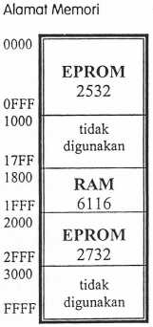
Pembuatan Peta Memori
Peta Memori MPF-1

Slide 12
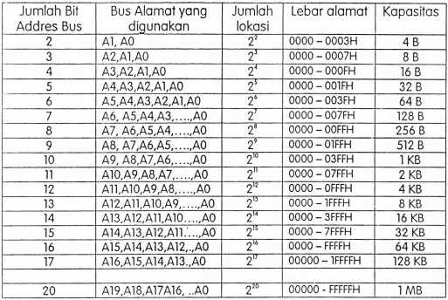
Pembuatan Peta Memori
Kapasitas sebuah chip memori ditentukan oleh jumlah bit addres bus.
Kapasistas sebuah chip memori berdasarkan jumlah addres bus adalah sebagai berikut:

Slide 13
Pembuatan Peta Memori
Pada gambar terlihat disebelah kiri peta ada angka-angka yang menunjukkan alamat memori.
EPROM2532 berada pada alamat 0000h -0FFFh.
RAM 6116 berada pada alamat 1800h - 1FFFh.
EPROM 2732 berada pada alamat 2000h - 2FFFh.

Slide 14
Pembuatan Peta Memori
Luasan daerah alamat suatu memori menentukan kapasitas memorinya.
EPROM2532 berada pada alamat 0000h – 0FFFh memiliki kapasitas 4 Kbyte.
Kapasitas ini dicari dengan mengurangkan bit alamat akhir terhadap bit alamat awal. Kemudian dihitung jumlah bit (n) yang menunjukkan angka biner 1.
Kapasitas memori suatu memori sama dengan dua pangkat n.

Slide 15
Pembuatan Peta Memori
Dari hasil pengurangan di atas diperoleh 12 bit angka 1 sehingga kapasitas memori tersebut 2¹² = 4K
Alamat 1000h- 17FFh tidak digunakan, alamat 2000h - 2FFFh digunakan untuk pengembangan memori.
Pada sistim memori ini bus alamat memiliki jumlah saluran 16 bit, sehingga CPU memiliki kemampuan 2¹⁶ = 64 Kb.

Slide 16
Pembuatan Peta Memori
Dari peta memori:
EPROM2532 berkapasitas 4 kbyte, lebar addres bus 12 bit (A0 s/d A11)
RAM 6116 berkapasitas 2 Kbyte, lebar addres bus 11bit (A0 s/d A10)
EPROM2732 berkapasitas 4 Kbyte, lebar addres bus 12 bit (A0 s/d A11)

Slide 17
Pembuatan Peta Memori
Untuk menentukan kode pengalamatan masing-masing komponen digunakan suatu tabel pemetaan memori sebagai berikut:

Slide 18
Pembuatan Peta I/O
Peta I/O menunjukkan jumlah, jenis I/O, dan alamat I/O yang diinstalasikan dalam sebuah sistim mikroprosesor.
Ingat!!! ada tiga jenis arsitektur mikroprosesor seperti pembahasan arsitektur mikroprosesor di depan.
Peta I/O sangat membantu dalam pengembangan program khususnya dalam membangun proses dan akses I/O.

Slide 19
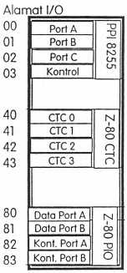
Pembuatan Peta I/O
Pada MPF-l ada tiga jenis I/O yang diinstalasikan yaitu PPI 8255, Z-80 PlO, dan Z-80 CTC.
Dengan arsitektur I/O terisolasi Z80 CPU mengalamati I/O dengan 8 bit alamat dengan peta I/O sebagai berikut:

Slide 20
Pemilihan Chip/Komponen
Masing-masing komponen pada sistim mikroprosesor biasanya dilengkapi minimal dengan satu pin untuk pemilihan chip.
Pin ini biasanya disebut chip select (CS) atau juga dikenal dengan chip enable (CE).
CS (tanpa tanda slash ) artinya sebuah chip akan aktif jika pin itu berlogika tinggi (1).
Sedangkan CS (dengan tanda slash) menunjukkan sebuah chip akan berkeadaan aktif apabila pada pin CS diberi keadaan logika rendah (0).

Slide 21
Pemilihan Chip/Komponen
Dalam pemilihan chip dikenal tiga metoda yaitu :
Pemilihan Linier
Pemilihan Parsial
Pemilihan Penuh

Slide 22
Pemilihan Linier
Metoda ini baik digunakan untuk sistim dengan kepadatan rendah (Sistim minimum).
Pemilihan linier menghubungkan saluran alamat sendiri-sendiri termasuk pemilihan chip.
Misalnya bila bit MSB (b15) dihubungkan ke chip select (CS) maka chip tersebut dipilih bila bit MSB berkeadaan 1.

Slide 23
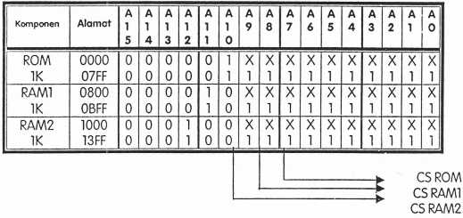
Pemilihan Linier
Keuntungan dasar pemilihan linier adalah kesederhanaannya.
Tidak diperlukan gerbang logika khusus untuk memilih chip.
Sebagai ilustrasi dapat dilihat pada contoh tabel Pemetaan Memori Linier di bawah ini:

Slide 24
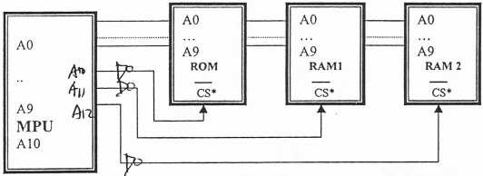
Pemilihan Linier
Dari tabel Pemetaan Memori Linier dapat dibuat sistem pengalamatan memori seperti gambar Pemilihan Chip Linier berikut:

Slide 25
Pemilihan Linier
Terlihat hubungan sistim pemilihan chip linier dimana A0 hingga A9 dihubungkan langsung pada masing chip sedangkan A10 dihubungkan ke CS ROM, A11 dihubungkan ke CS RAM1 dan A12 dihubungkan ke CS RAM2.
Bit addres A13, A14, dan A15 tidak digunakan. Dari gambar terlihat kesederhanaan sistim pemilihan chip linier dimana tidak memerlukan gerbang logika.

Slide 26
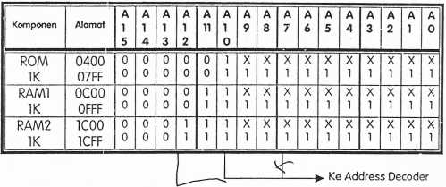
Pemilihan Parsial
Pemilihan parsial adalah pemilihan chip yang hanya menggunakan sebagian dari pin bus alamat.
Untuk keperluan pemilihan chip diperlukan gerbang logika. Metoda pemilihan dapat dilihat pada contoh Tabel Pemetaan Memori Pemilihan Parsial berikut :

Slide 27
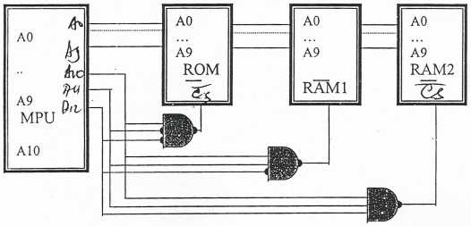
Pemilihan Parsial
Sistim pemilihan parsial menyediakan kemungkinan pemakaian gerbang logika yang tidak terlalu banyak.
Notes:
Rangkaian Pemilihan Parsial

Slide 28
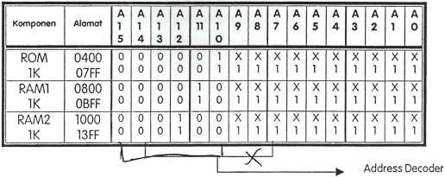
Pemilihan Chip Dikodekan Sepenuhnya
Adalah metoda pemilihan chip dimana semua bit alamat pada addres bus digunakan.
Oleh karena dikodekan secara penuh maka semua alamat digunakan secara penuh.
Notes:
Adalah metoda pemilihan chip dimana semua bit alamat pada addres bus digunakan.
Oleh karena dikodekan secara penuh maka semua alamat digunakan secara penuh. Dengan demikian sisitim ini sangat baik untuk sistim besar.
Tabel Pemetaan Memori Pemilihan Dikodekan Sepenuhnya

Slide 29
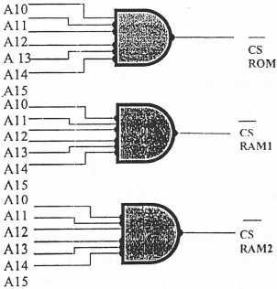
Pemilihan Chip Dikodekan Sepenuhnya
Dari tabel dapat dibuat suatu Rangkaian Address Decoder untuk Pemilihan Chip Dikodekan Penuh seperti gambar di samping.
Notes:
Adalah metoda pemilihan chip dimana semua bit alamat pada addres bus digunakan.
Oleh karena dikodekan secara penuh maka semua alamat digunakan secara penuh. Dengan demikian sisitim ini sangat baik untuk sistim besar.
Tabel Pemetaan Memori Pemilihan Dikodekan Sepenuhnya

Slide 30
Pembufferan Bus
Tiap masukan sebuah alat merupakan beban pada keluaran yang menggerakkannya.
Sebagian besar komponen menggerakkan mulai dari satu sampai dua puluh komponen lainnya.
Setiap komponen harus diperiksa karakteristik penggerakan serta pembebanan masukan keluarannya.

Slide 31
Pembufferan Bus
Bus mikroprosesor harus berhubungan dengan setiap chip masukan keluaran peripheral dan memori sistim.
Semua mikroprosesor MOS kurang kemampuan penggerakkan keluarannya yang diperlukan dalam sistim besar.
Karena itu dipakai buffer atau penggerak untuk menaikkan daya penggerakan bus.
Ada pengirim bus untuk menggerakkan bus dan ada penerima bus untuk menerima bus dan menggerakkan rnikroprosesor.

Slide 32
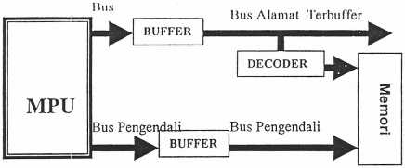
Pembufferan Bus
Pada gambar pembufferan saluran alamat dan saluran pengendali diatas, melukiskan penggunaan pengirim untuk pembufferan bus pengendali dan bus alamat.
Saluran-saluran pada bus pengendali bersifat satu arah.

Slide 33
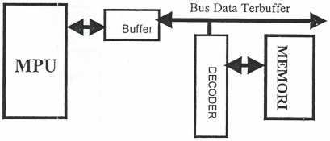
Pembufferan Bus
Pada gambar diatas ditunjukkan cara pembufferan bus data.
Data harus lewat pada dua arah, jadi dipakai baik sebagai pengirim maupun sebagai penerima.

Slide 34
Menghubungkan Memori dan I/O
Sebagai bagian dari suatu sistim mikroprosesor, memori dan I/O merupakan komponen pokok.
Perakitan memori dan I/O mengacu pada rancangan sistim berupa pengembangan peta memori dan peta I/O.
Notes:
Sebagai suatu kasus berikut diuraikan cara-cara perakitan Z80-CPU dengan memori dan I/O.

Slide 35
Menghubungkan Memori dan I/O
Z-80-CPU adalah mikroprosesor 8 bit produksi Zilog. Dengan memperhatikan sinyal-sinyal pengendali yang ada pada CPU, saluran alamat, dan saluran data serta rancangan sistimnya maka perakitan sistim mikroprosesor dapat dikerjakan

Slide 36
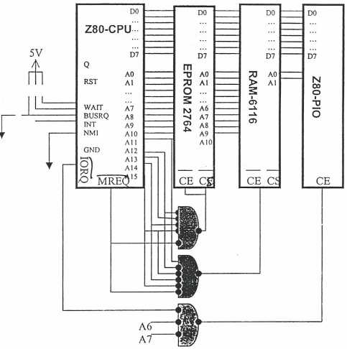
Rangkaian Hubungan CPU dengan Memori dan I/O

